Slide 1
Презентация на тему: «Голубые озёра»
Выполнил ученик 8 класса Толгуров Мухаммат.
Учитель: Гергокова Я.И.

Slide 2
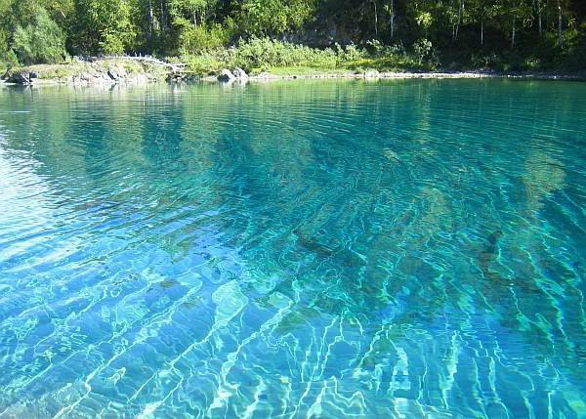
Голубое озеро – уникальнейший природный памятник. Оно второе в мире по глубине и похоже на шахту в карстовых породах. Размеры озера на поверхности - 235 на 130 метров. Глубина дна шахты - от 179 до 235 метров. У поверхности озеро расширяется, и в этой зоне его глубина составляет до 40 метров. В озеро не впадают реки и ручьи, но оно питает небольшую речушку. Вода круглогодично имеет температуру 9 градусов по Цельсию. Но, несмотря на это, тысячи путешественников устремляются на Голубые озера.

Slide 3
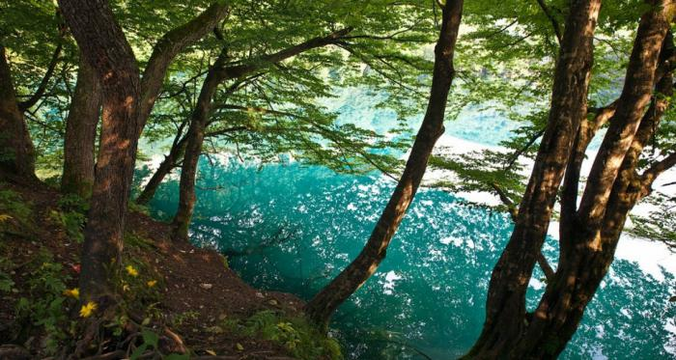
Состав озёр
Голубые озёра состоят из пяти водоемов:
Нижнеголубое .
Сухое озеро.
Секретное озеро.
Верхнеголубые озёра.

Slide 4
Голубые озера – это пять водоемов. Самым интересным считается Нижнее озеро. Расположилось оно на 809 метров выше уровня моря. Глубина водоема - 386 метров. В него не впадает ни одна речка, зато вытекает около 65 миллионов литров воды. Обитает в нем только рачок, который не боится сероводорода. Верхние озера включают в себя два водоема. В них водится рыба, а между ними имеется связующая дамба. Есть еще секретное озеро, расположилось оно в глубине лесной зоны. Не все туристы находят его. Особую популярность имеет Сухое озеро. Глубина впадины около 180 метров, вода имеется только на самом дне.

Slide 5
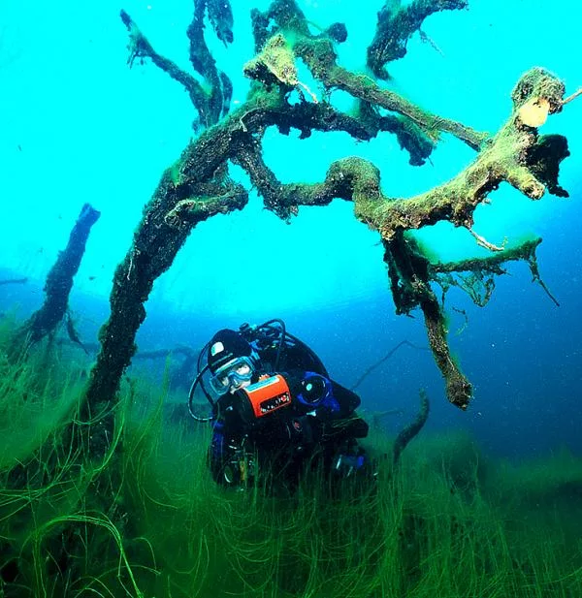
Всесоюзный центр дайвинга.
Датой основания центра дайвинга стоит считать 1982 год. В этом году на Голубое озеро приехал студент Р. Прохоров из Москвы со всем необходимым снаряжением. Позднее он станет директором этого центра и поставит рекорд России по глубине погружения. В этой местности было сделано не одно рекордное погружение в Голубые озера.

Slide 6
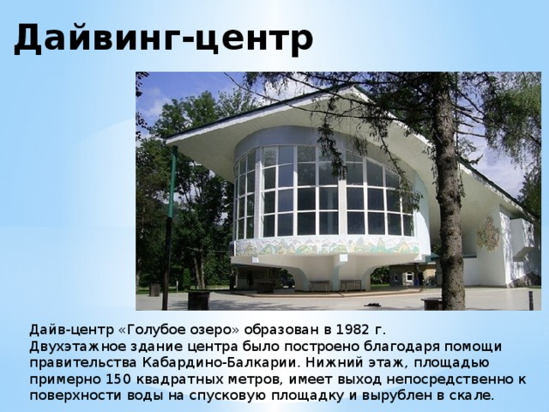

Slide 7
Мифы и легенды.
Существует и множество легенд и мифов связанных с Голубым озером. За всю история что только не падало в его огромную шахту. Самая древняя легенда гласит, что на дне озера покоится конница Тамералана, во всем своем боевом обмундировании. К более ранним можно отнести легенду о большом количестве немецкой и румынской техники, которую те бросали на дно озеро при отступлении, чтобы та не досталась Красной армии. А в 90-ых годах на дно озера полетела и бронзовая статуя Сталина. Но самая интересная легенда гласит о том, что в эти воды в 30-ых годах упал грузовик с портвейном, и если поднять его со дна, то стоимость даже одной бутылки будет составлять целое состояние. Однако проверить правильность всех легенд не представляется возможным, ввиду большой глубины и труднодоступности.

Slide 8
Флора и фауна.
Глубже 25 м озеро заражено сероводородом, причем содержание его в воде увеличивается с глубиной. Ученые полагают, что сероводород поступает в озеро с глубинными минерализованными водами. Поэтому вся органическая жизнь сосредоточена в поверхностном слое воды. В прибрежной зоне на каменистом грунте встречаются длинные пряди зеленых водорослей. Имеются также и сине-зеленые водоросли, а местами образуют сплошные ковры довольно крупные харовые водоросли.
Фауна озера очень бедна. Здесь обитает небольшой рачок. В небольшом количестве вблизи берегов встречаются пиявки. Неподалеку от вытекающего из озера ручья можно увидеть бокоплавов и водяных жуков, а в зарослях водных растений — стрекоз, водяных клопов и водяных скорпионов. Изредка поднимается речная форель, которая всегда держится в приповерхностном слое воды.

Slide 9
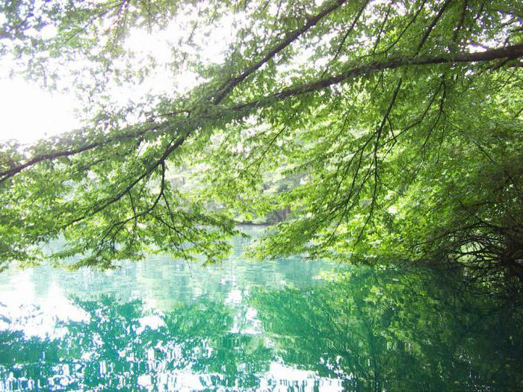
Органический мир озера
Основными обитателями озера являются рыбы: форель, плотва, сазан, лещ. В нем много беспозвоночных: пиявок, циклопов, водяных клещей и клопов.

Slide 10
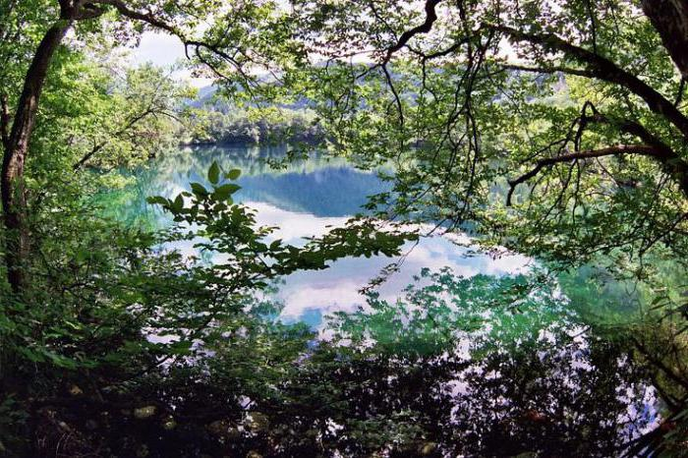
Происхождение озера
Котловиной озера является карстовая воронка глубиной 21 м. Воронка имеет крутые стенки, а дно ее покатое.

Slide 11
Питание озера.
Стенки шахты вертикально уходят в глубину. Вода поступает в озеро из трещин на дне колодца. В воде содержится сероводород, и его концентрация увеличивается с глубиной. Вода чистая, стенки озера просматриваются до глубины 22 м. Питание озера.

Slide 12
Спасибо за внимание!!!

